Slide 1
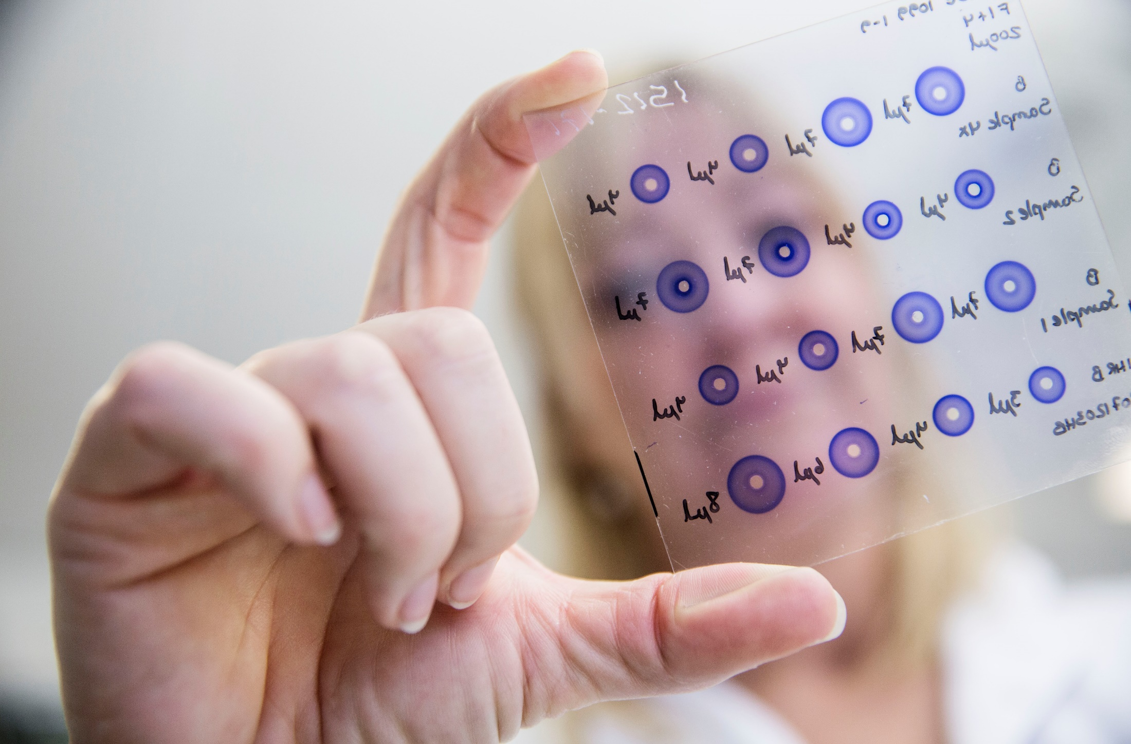
Allergiespreekuur
opzetten
Module 3
Loes van Herpen-Verwegen
Diagnostics Manager ALK

Slide 2
Inleiding Wat verstaan we onder een allergiespreekuur?
Een spreekuur binnen de huisartspraktijk (polikliniek) op afspraak en noodzakelijk vanwege een actueel gezondheidsprobleem, specifiek gericht op luchtwegallergie, waarbij de assistente/praktijkondersteuner aandacht heeft voor de huidige en/of toekomstige zorgvraag van de patiënt ten aanzien van diens lichamelijke, functionele en/of sociale beperkingen als gevolg van een luchtwegallergie
Wanneer de arts een allergie vermoedt of de diagnose heeft gesteld, kan deze patiënt naar het allergiespreekuur worden verwezen. De rol van de assistente/ praktijkondersteuner bestaat uit 3 belangrijke onderdelen:
- Het geven van voorlichting aan de patiënt over allergie
- Begeleiden van de patiënten
- Onder controle houden en evalueren van patiënten

Slide 3
Leerdoelen
Aan het einde van de module heeft u inzicht gekregen in;
Waarom een allergiespreekuur?
Hoe krijgt het allergiespreekuur vorm?
Hoe wordt het spreekuur geïmplementeerd in de praktijk?
Voor wie is het allergiespreekuur bestemd?
Wat zijn de werkzaamheden van de assistente/praktijkondersteuner?
Hoe werkt het plan van aanpak voor het opzetten van een allergiespreekuur
Wat zijn de veiligheidsmaatregelen m.b.t. het allergiespreekuur
Hoe organiseer je het begeleiden en evalueren van een allergiepatiënt

Slide 4
Agenda
Pre-toets
Opzetten van een allergiespreekuur
Voorbereiding
Uitvoering
Opvolging en evaluatie
Post toets
Afsluiting

Slide 5
Pre-Toets
Bent u er klaar voor?

Slide 6
Stelling 1: waar/niet waar ?
Iedereen komt in aanmerking voor een allergietest?

Slide 7
Stelling 2: waar/niet waar ?
Bij het afnemen van een huidpriktest en RAST dien je vooraf symptomatische medicatie te staken?

Slide 8
Vraag 3 :
Met welke veiligheidsmaatregelen moet u rekening houden met het opzetten van een allergiespreekuur ?

Slide 9
Stelling 4: waar/niet waar ?
Na één jaar gebruikt nog slechts 50% van de chronisch zieke patiënten hun medicatie?

Slide 10
Vraag 5:
De selectiecriteria binnen het HIS die doorgaans worden gehanteerd voor het selecteren van allergiepatiënten binnen de totale patiëntenpopulatie zijn:
A : Leeftijd : 5 t / m 60 jaar
B : Medicatiegebruik (ATC-codes) Symptomatica (R01A), Nasaal corticosteroïd (R06A), Immunotherapie allergenen (V01A)
C: ICPC R97/ ICPC A12
D : Alle bovenstaande antwoorden

Slide 11
Allergiespreekuur opzetten
Module 3
Loes van Herpen – Verwegen
Diagnostics Manager ALK

Slide 12
Waarom een allergiespreekuur?
Ter bevordering van de kwaliteit en continuïteit van de zorg omtrent allergie
Ter verbetering van de voorlichting aan de patiënt
Ter verbetering van de begeleiding en ondersteuning van de patiënt

Slide 13
Voor wie is het allergiespreekuur bestemd ?
Patiënten met klachten passend bij een luchtwegallergie. Deze patiënten kunnen zich via het spreekuur, telefonisch of aan de balie melden
Patiënten die een herhaalrecept aanvragen voor:
- Antihistaminicum
- Nasaal corticosteroïd
Kinderen van patiënten die bekend zijn met een luchtwegallergie
Ook bij chronische verkoudheidsklachten kan een luchtwegallergie de onderliggende oorzaak zijn
Patiënten die zijn begonnen met allergie immunotherapie i.v.m. follow up en evaluatie

Slide 14
Wat zijn de werkzaamheden van de assistente/ praktijkondersteuner binnen het allergiespreekuur ?
Uitvoeren van allergie diagnostiek
Geven van voorlichting en informatie over allergie
Geven van advies en instructie inzake saneren en medicatie
Behandeling en therapietrouw
Coördineren van het gehele allergiespreekuur

Slide 15
Checklist voor het opzetten van het allergiespreekuur
Praktijkruimte
Onderzoeksruimte
Tafel
Stoel voor de patiënt
(zonder wielen)
Stoel voor de onderzoeker
Test-set
Tape (genummerd en transparant)
Lancetten
Kwaddelmeter
Pen
Naaldcontainer
Stopwatch of kookwekker
Materialen
Alcohol
Hand-gel
Allergeenextracten
Allergie-anamneseformulieren
Tissues
Protocol uitvoeren huidpriktest
Noodset
Adrenaline auto injector (noodmedicatie)
Protocol anafylaxie
Administratief overzicht
Allergiemap
Kosten-baten analyse praktijk
Administratief document verwerking allergiepatiënt HIS

Slide 16
Inhoudelijke invulling van het spreekuur
Naast voorgaande checklist kan ook gebruikt worden gemaakt van verschillende materialen zoals:
Anamneseformulieren
Voorbeeldbrief oproepen patiënten
Evaluatieformulieren
Werkschema’s
Monitoringslijsten

Slide 17
Verstandig om een kosten-baten analyse te maken
Er zijn investeringen verbonden aan het opzetten van een spreekuur:
Inzetten van personeel in de huisartsenpraktijk
Materialen
Onderzoeksruimte
Het levert de praktijk en de patiënt ook een en ander op, zoals:
Door continuïteit is er kans dat het aantal consulten met allergie zal afnemen
Grotere patiënt tevredenheid gedurende het pollenseizoen
Patiënt betaald geen eigen risico voor een huidpriktest in de praktijk (de RAST, ong. €100, gaat wel t.k.v. eigen risico)
Praktijk mag voor het onderzoek een dubbel consult rekenen mits het consult langer dan 20 minuten duurt

Slide 18
voorbereiding van het spreekuur
Patiënten oproepen HIS
Doorgaans worden de volgende selectiecriteria gebruikt voor het selecteren van allergiepatiënten:
Leeftijd: 5 t/m 60 jaar
Medicatiegebruik (ATC-codes)
R01A: antiallergische neussprays (met of zonder corticosteroïden)
R06A: antihistaminica
V01A: allergeen extracten
U kunt ook selecteren op ICPC-codes:
R97 (hooikoorts/allergische rinitis)

Slide 19
Voorbereiding van het spreekuur
Patiënten selectie controleren
Nadat selectie is gemaakt, lijst met patiënten namen te controleren
De patiënten die medicatie voorgeschreven hebben gekregen voor bijv. huidklachten kunnen uit de lijst worden verwijderd
Na de controle blijft er een werkbare lijst over van allergiepatiënten die in aanmerking komen voor een uitnodiging voor het allergiespreekuur

Slide 20
Organisatie van het spreekuur
Passief beleid:
Binnen de praktijk kan ook gekozen worden voor een minder actieve benadering van de allergiepatiënten. De patiënten melden zich zelf in de praktijk wanneer ze veel klachten ervaren, vervolgens kunnen deze patiënten op het spreekuur worden ingepland
Actief beleid:
Net als bij het opzetten van een diabetesspreekuur of een cardiovasculair spreekuur is het voordeel van een actieve benadering dat de patiëntenpopulatie voor wat betreft allergie volledig in kaart is gebracht

Slide 21
Patiënten actief uitnodigen allergiespreekuur
Wanneer bekend is welke patiënten in aanmerking komen voor het allergiespreekuur kunnen deze worden uitgenodigd middels een brief
De patiënten kunnen vervolgens worden ingepland op een van te voren vastgestelde datum
Plan een allergietest niet tussen door maar maak hiervoor ruimte in het assistente-spreekuur
Plan 20 minuten per patiënt
Voorbeeld

Slide 22
Uitvoering van het spreekuur
Het spreekuur kan starten
Werkzaamheden tijdens het spreekuur kunnen grofweg in twee kerntaken gesplitst worden
1 .Het geven van voorlichting rondom het ziektebeeld allergie en de mogelijke behandelvormen
Intakegesprek (anamnese)
Vervolgconsulten (bv diagnostiek)
Voorlichting geven (behandelplan)
2. De begeleiding van allergiepatiënten gedurende de therapie
- Onder controle houden en begeleiden van evaluatiemomenten allergiepatiënten

Slide 23
Uitvoering van het spreekuur
Voorlichting
Voorzorgsmaatregelen allergiespreekuur
Zorg ervoor dat er altijd een arts aanwezig is tijdens het uitvoeren van een huidpriktest indien van toepassing in de praktijk
Zorg dat noodmedicatie aanwezig is op de praktijk i.v.m. geringe kans op anafylaxie tijdens het uitvoeren van een huidpriktest en/ of bij instellen van immunotherapie
Zorg voor een protocol anafylaxie

Slide 24
Uitvoering van het spreekuur
Het spreekuur kan starten
Anamnese
Deze kan al zijn afgenomen door de arts, toch is het verstandig om deze dan evt. nogmaals door te nemen met patiënt om een volledig beeld te krijgen van de patiënt
Diagnostiek
Diagnostiek kan uitgevoerd worden op de praktijk/poli d.m.v. een huidpriktest
Een huidpriktest kan door de assistente/POH afgenomen worden. Module 2 van dit educatieprogramma heeft als onderwerp Diagnostiek Luchtwegallergieën. Hierin wordt uitgebreid het protocol voor het uitvoeren van de huidpriktest beschreven

Slide 25
Uitvoering van het spreekuur
Vervolgconsulten:
Behandeltraject bespreken
Voorlichting/adviezen geven
Instellen medicamenteuze behandeling
Evaluatiemomenten

Slide 26
Begeleiding en afspraken maken
De behandeling van allergie start met het gebruik van symptomatica: antihistaminica en corticosteroïden of zelfs een combinatie van beide producten
Symptomatica pakken de klachten en symptomen aan
Indien dit onvoldoende effect oplevert is een behandeling met allergie immunotherapie een mogelijkheid
Allergie immunotherapie pakt de onderliggende oorzaak aan
Voor een goed resultaat is therapietrouw essentieel
Allergie immunotherapie wordt voor een periode van minstens 3 jaar gebruikt
Er zijn specifieke ondersteuningsprogramma’s ontwikkeld om de behandelaar en de patiënten te ondersteunen en begeleiden tijdens de periode van hun behandeling

Slide 27
Verwachtingen management
Herstel, behoud en bevordering van de gezondheid kan niet alleen worden bereikt via behandeling; daarom wordt in veel gevallen aan patiënten ook advies verstrekt. Verbetering van de gezondheid wordt uiteindelijk verwacht wanneer de patiënt de behandeling goed en zo trouw mogelijk volgt
Na één jaar gebruikt nog slechts 50% van de chronisch zieke patiënten hun medicatie¹
Belangrijke oorzaken voor therapie ontrouw:
Desinteresse en niet betrokken zijn
Onwetendheid: niet weten waarvoor men het doet, wat het einddoel is
Bijwerkingen
Gebrek aan begeleiding
Gebrek werkzaamheid; niet weten wat je op welk moment mag verwachten
Denken dat het doel al is bereikt
Voorbeelden hiervan zijn: AllergieSupport, therapietrouw Service Apotheek keten, diverse app’s
1. WHO Rapport: Adherence to long-term therapies
.

Slide 28
Begeleiding van de patiënten
Bij een belafspraak:
Informeer je hoe het gaat met de patiënt?
Heeft de patiënt nog vragen?
Heeft patiënt nog voldoende medicatie?
Voorlichting en herhalingsconsulten moeten de therapietrouw bevorderen
Bespreek je patiënten altijd met de arts!
1. Werkboek kinderallergologie 2de druk 2014

Slide 29
Jaarlijks evaluatie consult
Uitvragen van het klachtenpatroon
het gebruik van symptoombestrijders
vraag dan hoe deze zich hebben ontwikkeld ten opzichte van de periode/het seizoen voorafgaand hieraan.
Bespreek de patiënten na met de arts!
Zijn klachten toegenomen en/of presenteren de klachten zich in een andere periode:
Overleg met de arts of er opnieuw een allergietest gedaan moet worden. Mogelijk is er sprake van een nieuwe overgevoeligheid!
Bespreek alle patiënten na met de arts. De arts bepaalt de behandeling
Berg het evaluatieformulier op in de allergiemap

Slide 30
Post-Toets
Bent u er klaar voor ?

Slide 31
Stelling 1: waar/niet waar ?
Iedereen komt in aanmerking voor een allergietest?

Slide 32
Stelling 2: waar/niet waar ?
Bij het afnemen van een huidpriktest en RAST dien je vooraf symptomatische medicatie te staken?

Slide 33
Vraag 3 :
Met welke veiligheidsmaatregelen moet u rekening houden met het opzetten van een allergiespreekuur ?

Slide 34
Stelling 4: waar/niet waar ?
Na één jaar gebruikt nog slechts 50% van de chronisch zieke patiënten hun medicatie?

Slide 35
Vraag 5:
De selectiecriteria binnen het HIS die doorgaans worden gehanteerd voor het selecteren van allergiepatiënten binnen de totale patiëntenpopulatie zijn:
A : Leeftijd : 5 t / m 60 jaar
B : Medicatiegebruik (ATC-codes) Symptomatica (R01A), Nasaal corticosteroïd (R06A), Immunotherapie allergenen (V01A)
C: ICPC R97/ ICPC A12
D : Alle bovenstaande antwoorden

Slide 36
Post-Toets
Nabespreking

Slide 37
Stellingen: waar/niet waar ?
Vraag 1:
Iedereen komt in aanmerking voor een allergietest -> niet waar
Patiënten met klachten passend bij een luchtwegallergie. Deze patiënten kunnen zich via het spreekuur, telefonisch of aan de balie melden
Patiënten die een herhaalrecept aanvragen voor:
- Antihistaminicum
- Nasaal corticosteroïd
Kinderen van patiënten die bekend zijn met een luchtwegallergie
Ook bij chronische verkoudheidsklachten kan een luchtwegallergie de onderliggende oorzaak zijn
Patiënten die zijn begonnen met allergie immunotherapie i.v.m. follow up en evaluatie
Vraag 2:
Bij het afnemen van een huidpriktest en RAST dien je vooraf symptomatische medicatie te staken?
-> niet waar
Bij het afnemen van een huidpriktest dien je te stoppen met symptomatische medicatie en bij een RAST niet

Slide 38
Vraag 3:
Met welke veiligheidsmaatregelen moet u rekening houden met het opzetten van een allergiespreekuur ?
Zorg dat arts aanwezig is tijdens het uitvoeren van de huidpriktest
Zorg voor protocol anafylaxie
Noodmedicatie aanwezig
Vraag 4:
Na één jaar gebruikt nog slechts 50% van de chronisch zieke patiënten hun medicatie?
-> waar
Na één jaar gebruikt nog slechts 50% van de chronisch zieke patiënten hun medicatie¹
1. WHO Rapport: Adherence to long-term therapies

Slide 39
Vraag 5:
De selectiecriteria binnen het HIS die doorgaans worden gehanteerd voor het selecteren van allergiepatiënten binnen de totale patiëntenpopulatie zijn:
A : Leeftijd : 5 t / m 60 jaar
B : Medicatiegebruik (ATC-codes) Symptomatica (R01A), Nasaal corticosteroïd (R06A), Immunotherapie allergenen (V01A)
C: ICPC R97/ ICPC A12
D : Alle bovenstaande antwoorden

Slide 40
AFSLUITING

